Slide 1
大邑富民店述职讲演稿
————周佳玉
勿以恶小而为之，勿以善小而不为

Slide 2

第一部分
2013年大邑富民店销售数据
各项指标 | 销售额 | 毛利 | 毛利率
门店任务 | 140万 | 47万 | 33%
实际销售 | 125万 | 37.1万 | 29.7%
完成率 | 89.28% | 78.9% | 90%

Slide 3
第二部分
2014年的目标
销售额：162.4万（较13年增加37.5万）
毛利：51.9万（比13年增加15万）
毛利率：32%

Slide 4
第三部分
具体增量五大措施：
1.加强对员工专业知识的培训；
2.加强对员工销售任务的考核；
3.维护老会员，开发新会员，做好重点会员记录；
4.加强门店商品库存管理，梳理商品结构；
5.做好店外销售；

Slide 5
第四部分
门店风采展示：
1.成药与精制袋装中药联合用药；
2.中药配方推荐；
3.中药保密配方。
（注：2012年中药销售4.5万；2013年中药销售近11万；涨幅144%）
Notes:
.

Slide 6
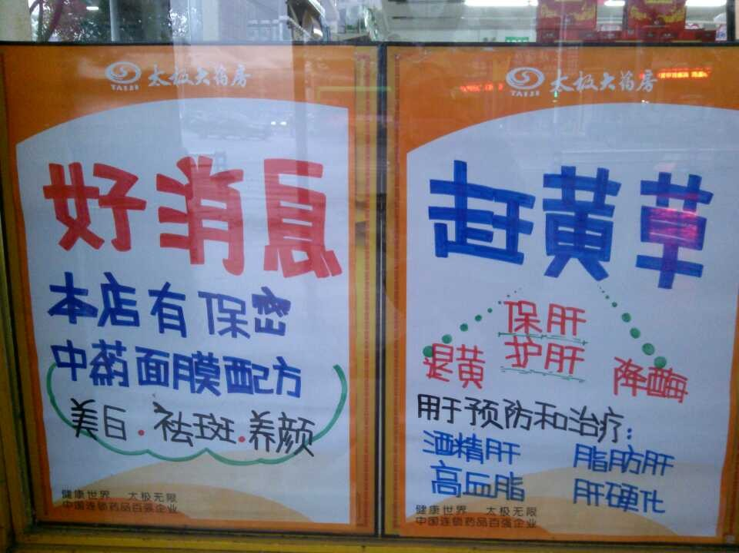

Slide 7
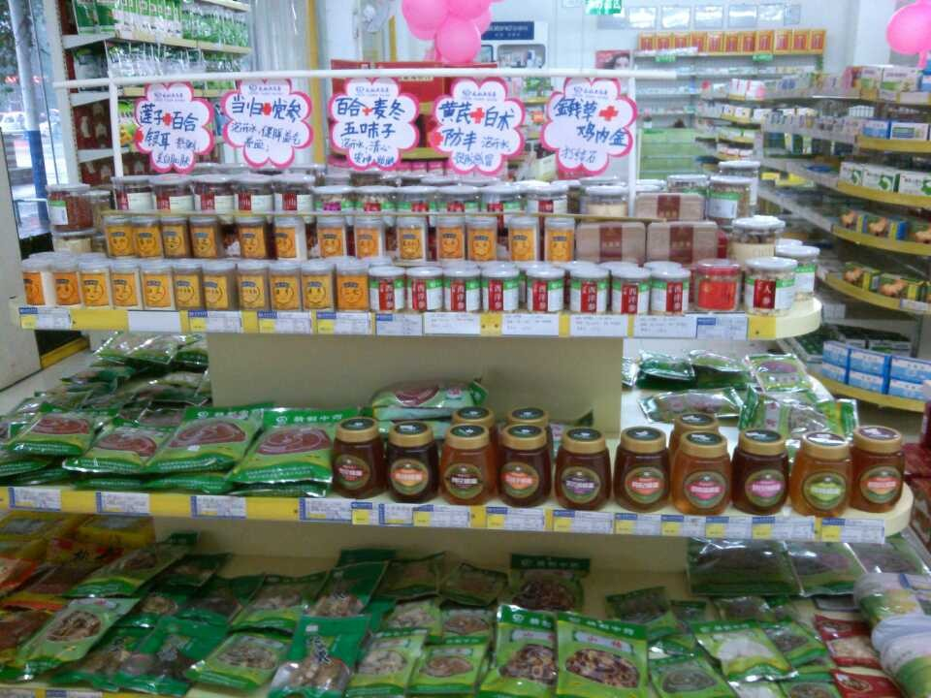

Slide 8
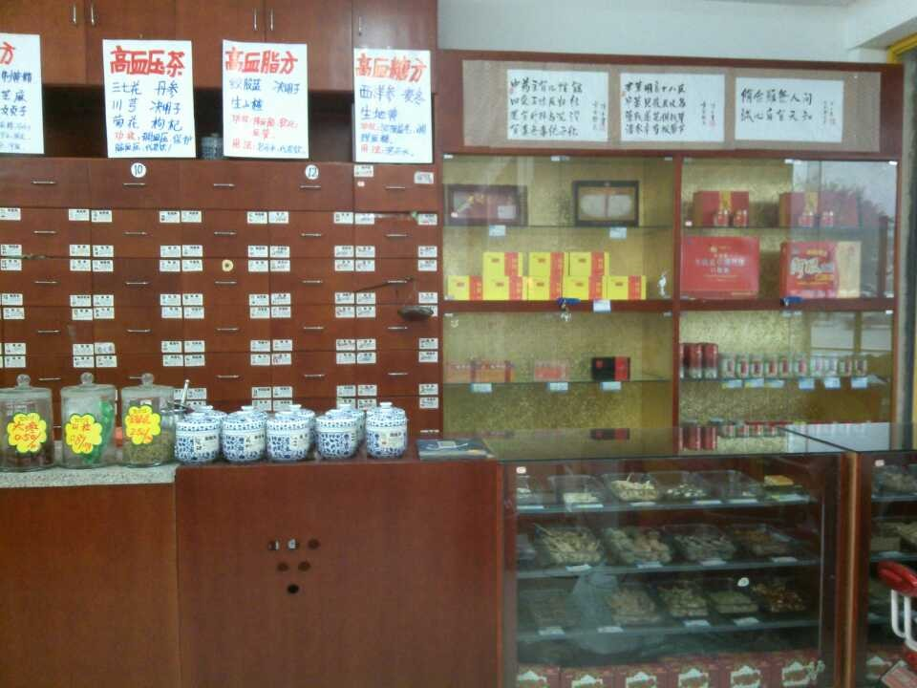

Slide 9
结束语
以快乐对待生活，
以真心对待顾客，
幸福在哪里？
幸福在太极！
Notes:
.

